Slide 1

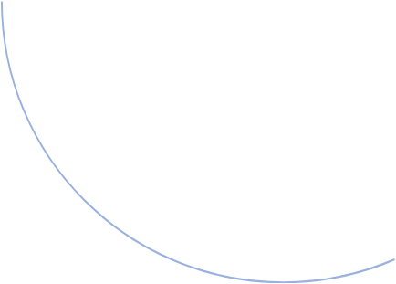





반도체 식각 공정 예측을 위한
시계열 AI 모델
종합설계프로젝트 6조

Slide 2

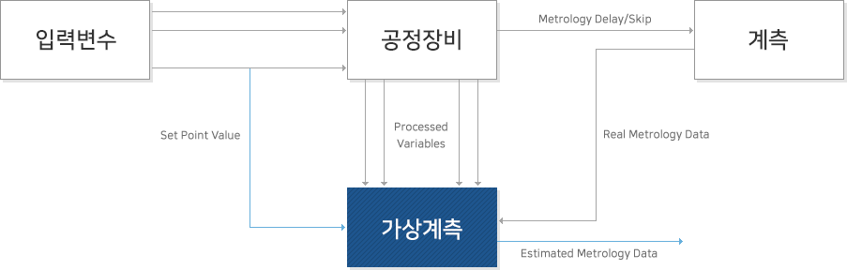

Motivation
반도체 제조 공정에서 웨이퍼의 품질 관리는 식각 깊이(etch depth), 산화막 두께(oxide thickness) 등의 물리적 측정에 의존
가상 계측(Virtual Metrology, VM)은 이러한 물리적 측정값을 예측하는 기술 → 전수 검사 가능, 공정 제어의 실시간성 향상
Notes:
반도체 제조 공정에서 웨이퍼의 품질은 식각 깊이, 산화막 두께 등의 물리적인 측정값에 따라 달라집니다. 그러나 이를 실제로 측정하려면 비용과 시간이 많이 소요되고, 모든 웨이퍼에 대해 수행하기 어렵다는 문제가 있습니다. VM은 공정 중에 수집되는 센서 데이터로부터 이러한 물리적 측정값을 예측하는 기술로, 전수 검사를 가능하게 하고 공정 제어의 실시간성을 높일 수 있다는 장점이 있습니다.

Slide 3
Dataset
장비
SPTS Omega i2L
DSi Rapier (ICP-RIE)
BOSCH Plasma Etch
Multi-Model Dataset
웨이퍼
200mm Si <100>
공정
BOSCH (SF₆/C₄F₈)
100 cycles
규모
Zenodo | DOI: 10.5281/zenodo.17122442 | CC-BY 4.0
10 lots × 10 wafers ≈ 100
3,648
31
89
채널
파라미터
포인트
광학 방출 스펙트럼
185 ~ 884 nm, 25Hz
공정 센서 데이터
RF Power, 가스, 압력 등
웨이퍼 계측값
Etch Depth, Oxide 두께
OES + 공정 파라미터(X)로 Etch Depth(Y)를 예측하는 가상 계측(VM) 모델의 학습 데이터
Notes:
Dataset 파트에 대해서 설명드리겠습니다.
저희가 쓰는 데이터는 독일 연구소에서 실제 플라즈마 식각 장비를 돌리면서 수집한 데이터입니다. 장비는 ICP-RIE 방식이고, 200mm 실리콘 웨이퍼에 SF₆와 C₄F₈를 교대로 사용하는 BOSCH 공정 100사이클을 적용했습니다. 총 10개 로트, 약 100개 웨이퍼 규모이고, Zenodo에 오픈 데이터로 공개되어 있습니다.
이 데이터의 가장 큰 강점은 세 종류의 데이터가 동시에 수집되었다는 점입니다. 첫째, 플라즈마 안에 어떤 화학종이 있는지 빛으로 측정한 OES 데이터 3,648채널. 둘째, 장비의 센서가 기록한 공정 파라미터 31개. 셋째, 식각이 끝난 후 실제로 재본 식각 깊이가 웨이퍼 계측값 9개 또는 89개 포인트로 기록되어있습니다. 앞의 둘이 모델의 입력이고, 마지막이 저희가 예측하려는 정답값입니다.

Slide 4
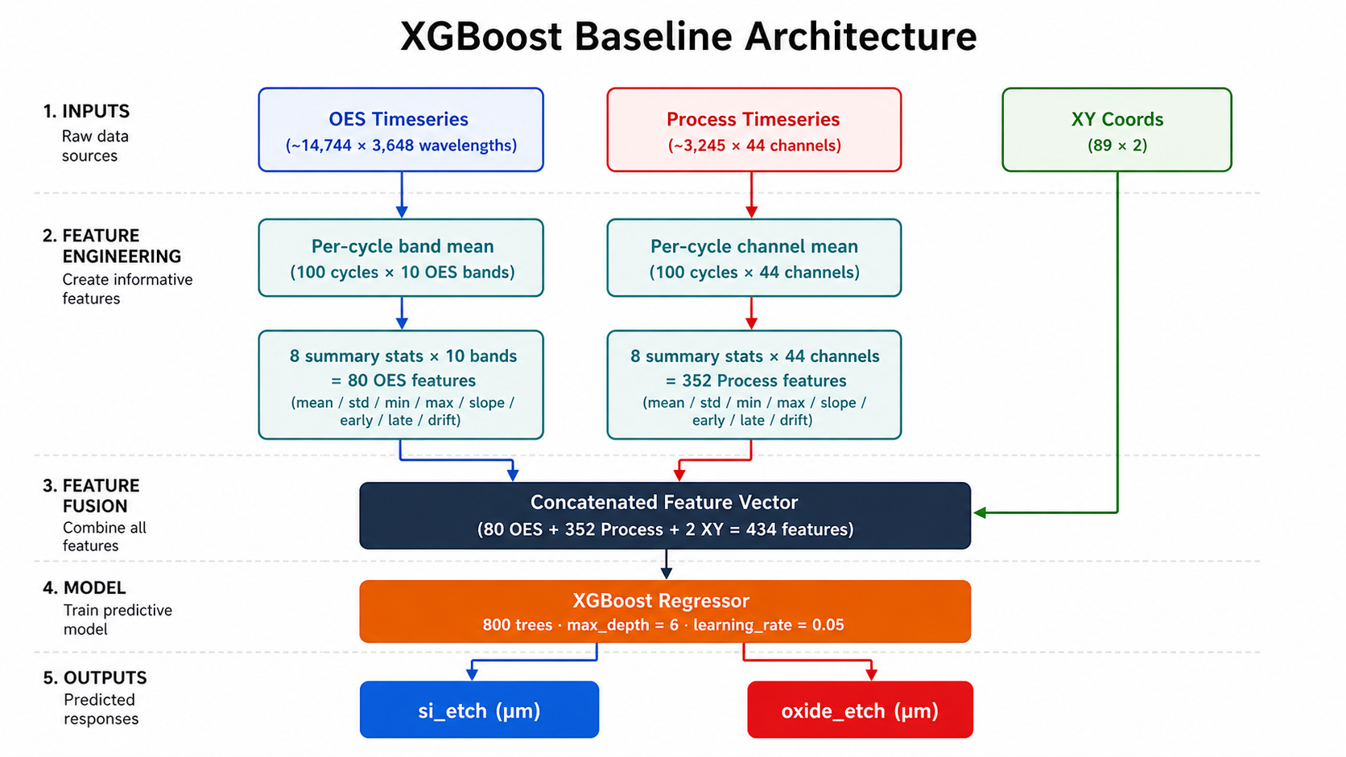
Pipeline-XGBoost
Notes:
첫 번째로 소개할 파이프라인은 XGBoost Baseline 아키텍처입니다.
저희가 사용하는 입력 데이터는 크게 세 가지입니다. 첫째, OES 시계열 — 약 14,744 타임스텝에 3,648개 파장 채널로 구성됩니다. 둘째, 공정 파라미터 시계열 — 약 3,245 타임스텝, 44개 센서 채널입니다. 셋째, 웨이퍼 내 측정 위치 좌표 — 89개 포인트의 XY 좌표입니다.
이 원시 데이터를 그대로 쓰기엔 차원이 너무 높기 때문에, 피처 엔지니어링 단계에서 사이클 단위로 요약합니다. OES는 100사이클 × 10개 파장 밴드별로 평균을 내고, 공정 파라미터도 100사이클 × 44채널 평균을 냅니다. 각 사이클 시퀀스에 평균·표준편차·최솟값·최댓값 등 8가지 통계를 적용하면, 최종적으로 OES 80개, 공정 352개, XY 2개 — 총 434개 피처가 만들어집니다.
이 피처 벡터를 XGBoost Regressor에 입력해서 si_etch와 oxide_etch를 동시에 예측합니다. 트리 수 800개, max_depth 6, learning_rate 0.09로 설정했습니다.
이 모델이 딥러닝 모델과 비교할 성능 기준선 역할을 합니다.

Slide 5
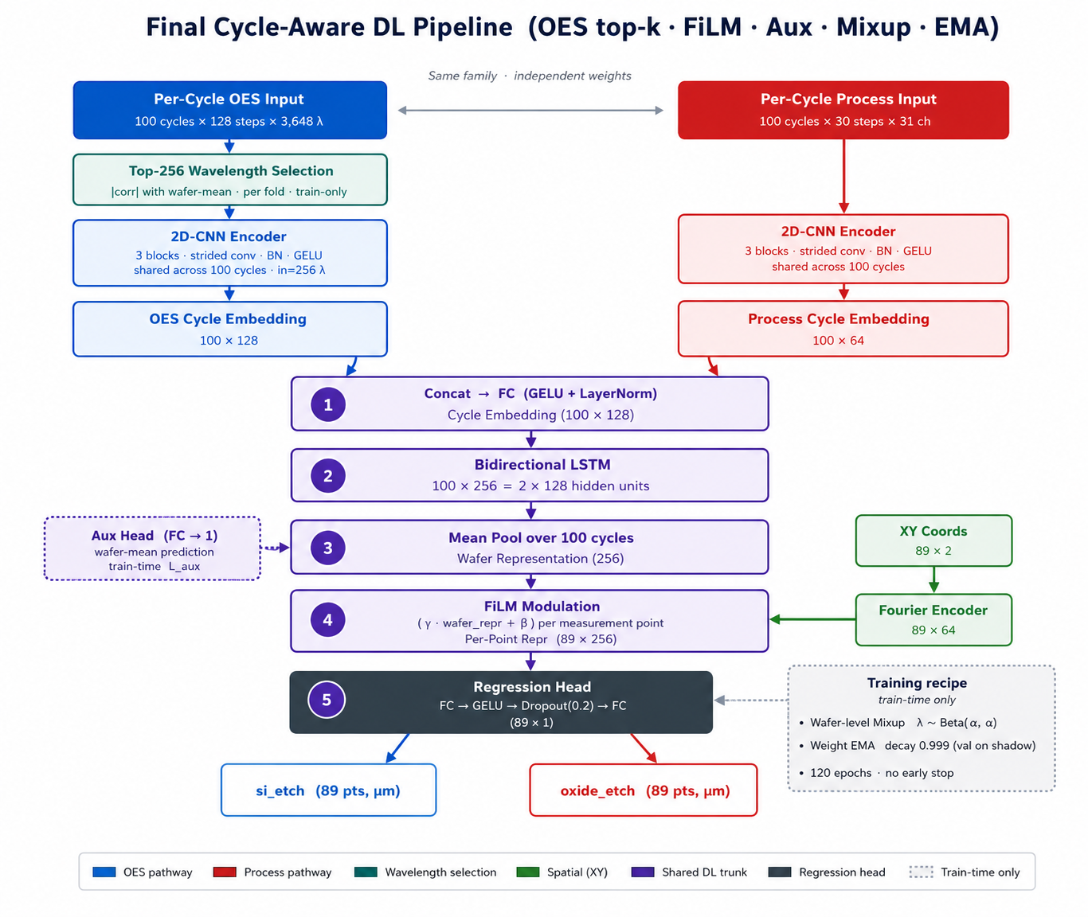
Final Pipeline
Notes:
최종 파이프라인 다이어그램
아키텍쳐적인 개선 : Aux와 OES top_k
Dataset 전처리 및 train process 개선 : Mixup, EMA

Slide 6
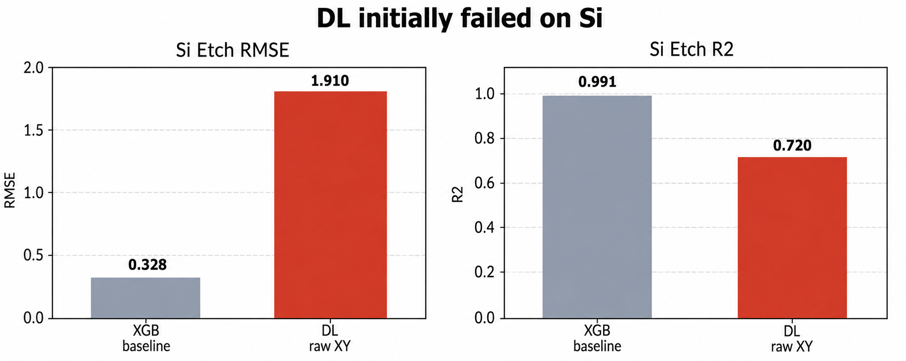
문제1. DL이 Si를 못 맞추는 문제
XGB baseline은 Si를 이미 매우 잘 예측
Notes:
근데 이상하게 Si를 못맞추더라

Slide 7
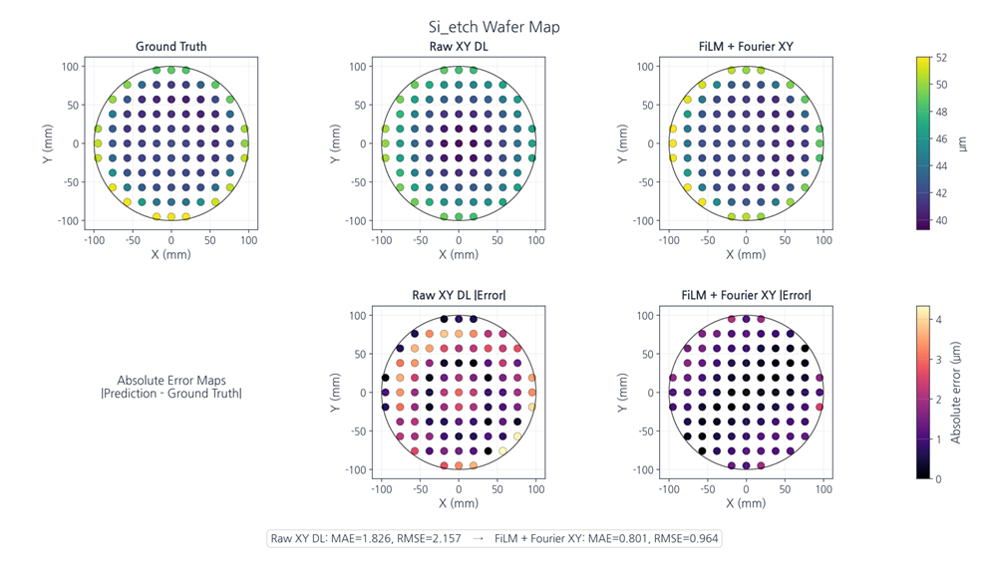
Si_etch wafer-map
Notes:
시각화

Slide 8
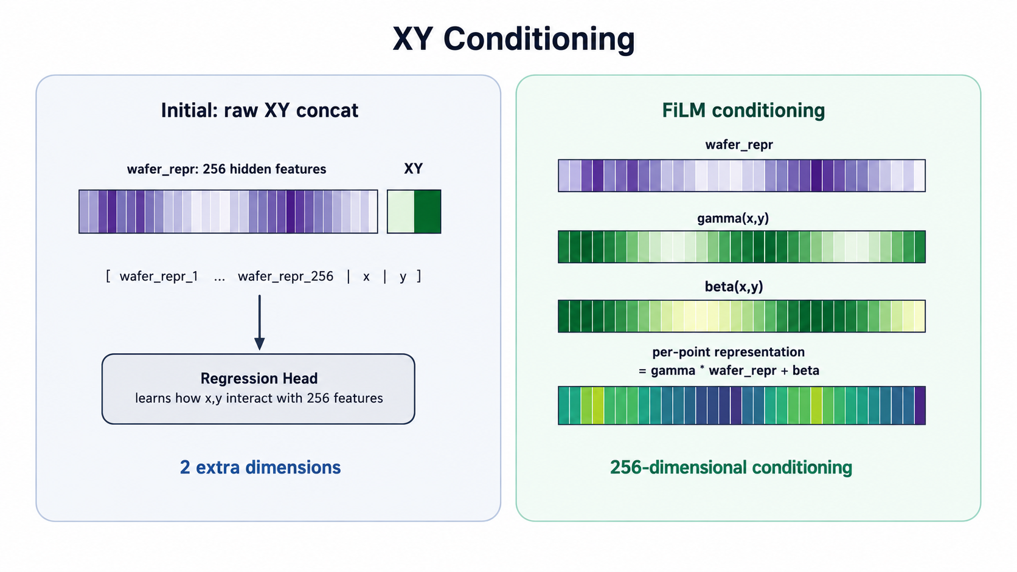
FiLM modulation
Notes:
원래는 그냥 xy concat해서 xy 정보가 차지하는 비중이 너무 미미함.
근데 FiLM은 전체에 투영해서 이를 개선

Slide 9
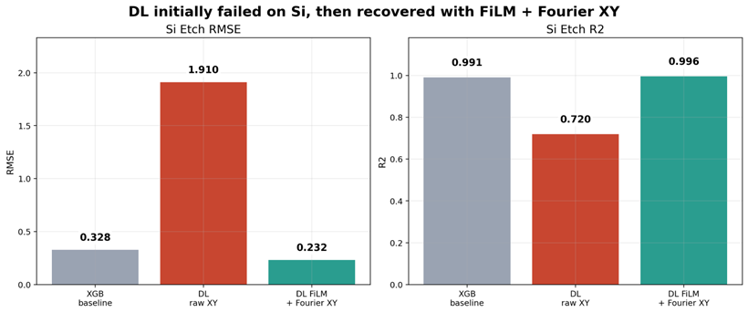
FiLM modulation
Notes:
적용했더니 성능 회복함

Slide 10
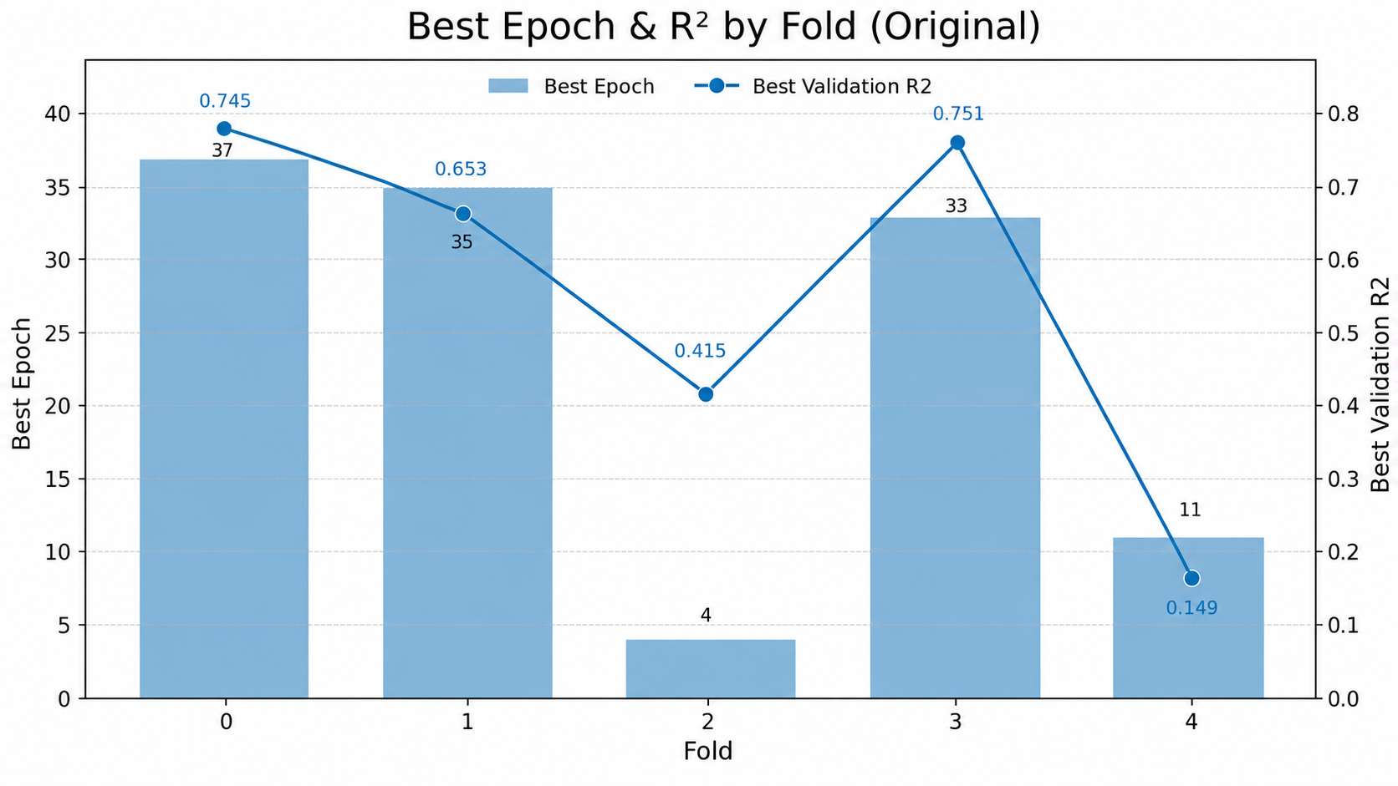
문제2. 특정 Fold에서 성능 붕괴

Slide 11
Final Pipeline
Notes:
최종 파이프라인 다이어그램
아키텍쳐적인 개선 : Aux와 OES top_k
Dataset 전처리 및 train process 개선 : Mixup, EMA

Slide 12
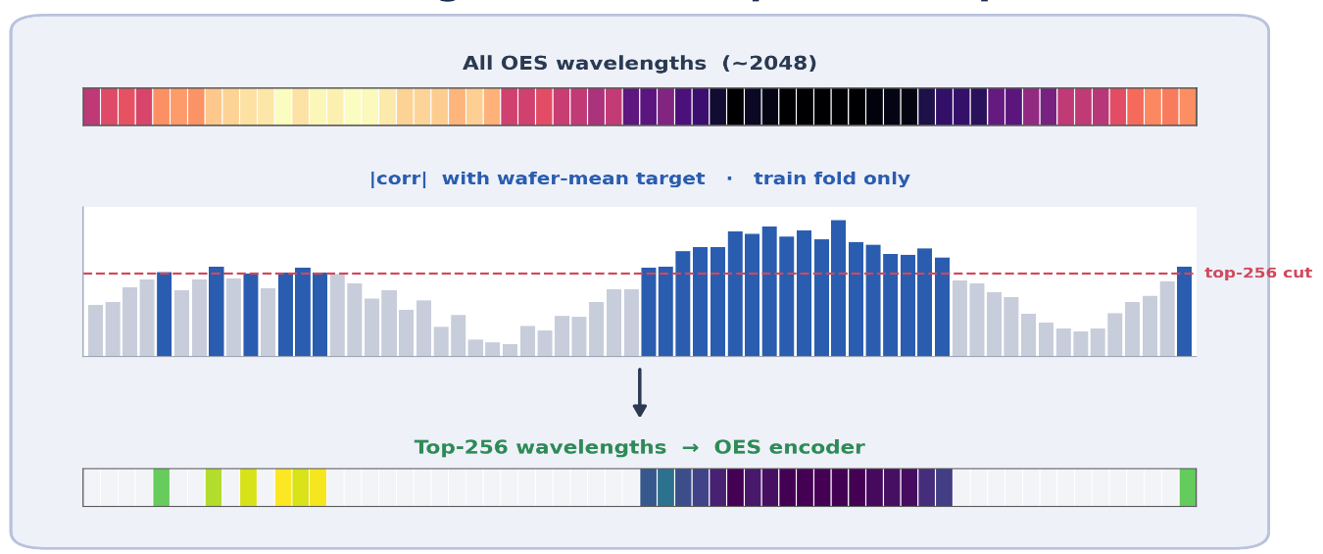
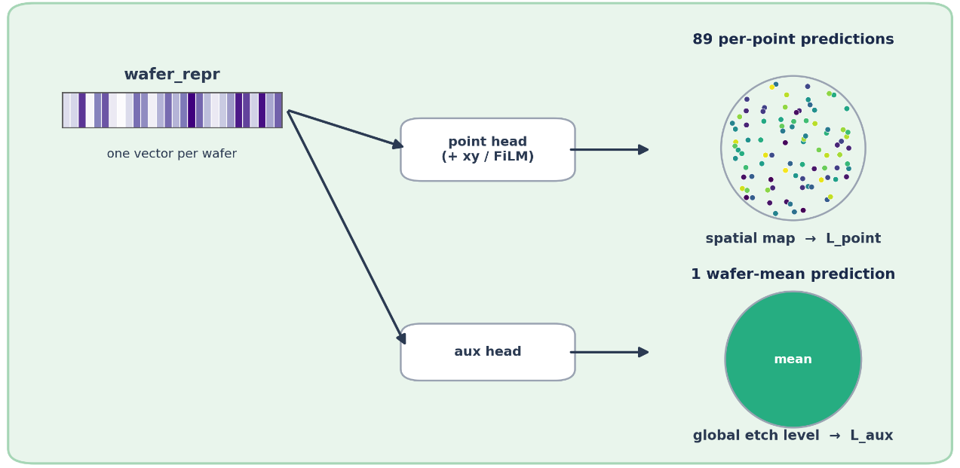
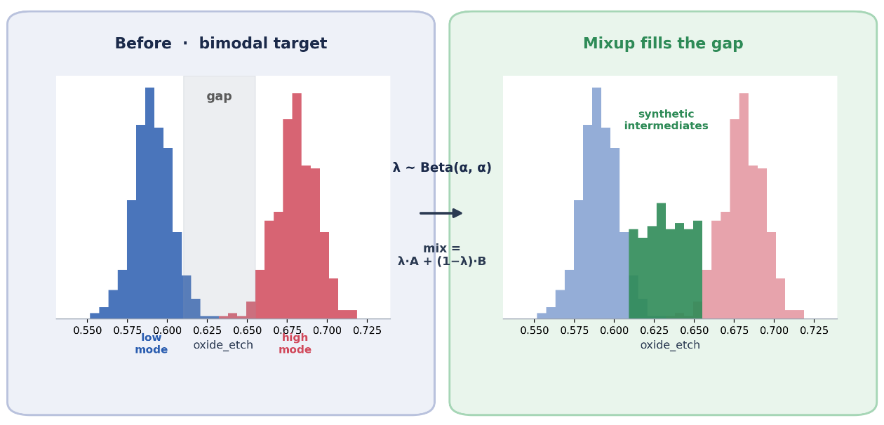
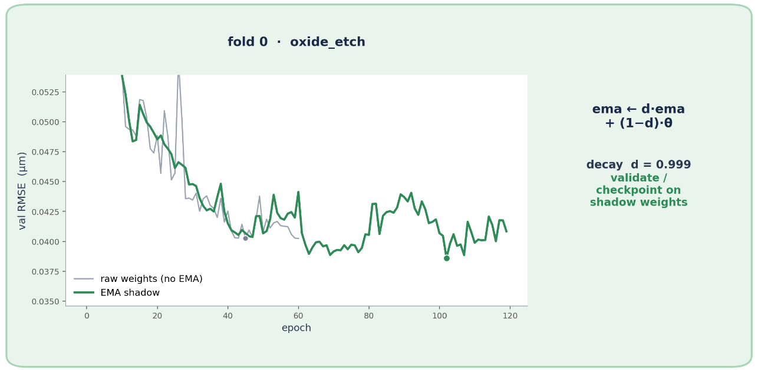
성능 안정화를 위한 4가지 개선
Four Improvements — 더 똑똑하게가 아니라, 흔들리지 않게
1
OES Top-k 파장 선택
2
Wafer-mean 보조 Loss 도입
타깃과 관련 큰 256개 파장만 사용
—
나머지는 잡음으로 보고 모델이 보기 전에 제거
point별 예측에 '웨이퍼 평균' 예측을 더해
웨이퍼 전체의 etch 수준까지 학습
3
Wafer-level Mixup
4
Weight EMA
두 웨이퍼를 섞어 중간 상태를 만들어
적은 데이터의 빈틈을 메움
학습 중 지나온 가중치를 누적 평균내어
검증 성능의 흔들림을 완화

Slide 13
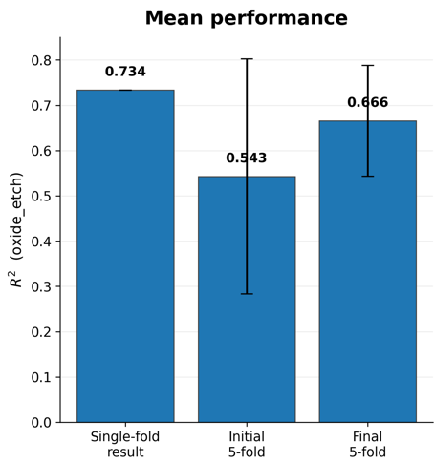
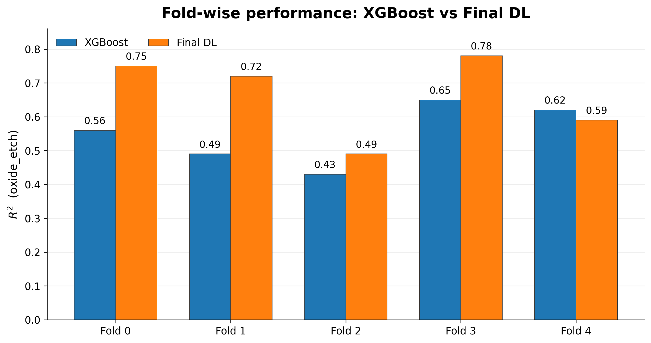
Results
Notes:
베이스라인인 XGB와의 비교
꽤 유의미한 상승, 하지만 fold4에서는 여전히 뒤쳐짐
DL에서 상당히 어려워하던 fold4가 xgb는 2번째로 성능이 높다는것이 흥미로운 포인트

Slide 14
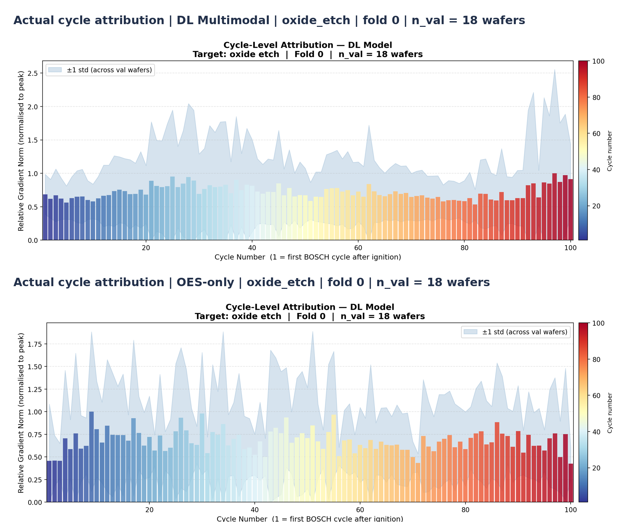
Expected Impact
예측 결과뿐 아니라, 특정 cycle 구간의 이상 신호를 추적하여 공정 drift나
chamber conditioning 문제를 해석할 수 있음
Notes:
일반 VM은 보통 결과값 예측에서 끝나는데, cycle-aware 모델은 cycle 단위로 입력을 나누니까
나중에 attribution/attention을 붙이면, 불량 또는 예측 오차가 발생했을 때, 어떤 cycle 구간에서 이상 신호가 나타났는지 추적할 수 있다.

Slide 15
Expected Impact
cycle별 OES/Process signal을 인코딩하고 cycle 간 drift를 학습
->다른 Cycle 공정으로의 확장 가능성
BOSCH DRIE
SF6 Etch + C4F8 Passivation이 반복되는 cycle 공정
ALD
PEALD
ALE
Gas 공급 + Purge가 반복되며 박막을 쌓는 cycle 공정
Gas 공급 + Plasma 처리가 반복되며 박막을 쌓는 cycle 공정
표면 처리 + 얇은 층 제거가 반복되며 원자층 단위로 깎는 cycle 공정
Notes:
ALD: 금속 source gas + 반응 gas가 번갈아 들어가며 박막을 쌓는 cycle 공정
PEALD: 금속 source gas + plasma gas가 번갈아 들어가며 박막을 쌓는 cycle 공정
ALE: 표면을 바꾸는 gas + 제거 plasma가 반복되며 원자층 단위로 깎는 cycle 공정

Slide 16


Thank You

